Slide 1


计算机网络
Computer Network
授课人
邹永攀
日期
2025年4月3日
Computer Network Curriculum

Slide 2
本章概览
传输层的功能；与上下层之间的关系
基本概念
进程、接口、套接字、端口号、进程标识
3.1~3.2，理解
传输层协议概述
协议对比
多路复用与多路分解
协议主要特点及适用范围
3.3，较为简单，要求理解，尤其报文格式及校验和计算
用户数据报协议UDP
数据报格式（尤其报头）
传输层
校验和
协议主要特点及适用范围
源端口号、目的端口号
发送序号、确认序号
重点
数据报格式（尤其报头）
URG, ACK, PSH, RST, SYN, FIN
报头长度、窗口、校验和
连接建立与释放
三次握手
传输控制协议TCP
四次挥手
滑动窗口与确认重传
滑动窗口与流量控制
拥塞窗口与拥塞控制

Slide 3
3.1 传输层的基本概念
3.1.1 传输层的基本功能
根本目的：在网络层提供的数据通信服务基础上，实现主机进程间可靠服务，实现“端到端”服务（主机-主机 → 端-端）
两大功能：
加强、弥补网络层提供的网络服务
进一步提供进程间“可靠”通信机制
关键属性：传输层协议软件属于OS内核软件而非用户软件！
传输层的不同协议可靠的内涵有所不同，如UDP的可靠性弱于TCP的可靠性
区别于点到点通信（IP层），端到端即发送端到接收端，包含多段通信链路（即多个点到点通信）

Slide 4
3.1 传输层的基本概念
3.1.2 传输层与应用层和网络层的关系
AP₁
应用进程
应用进程
AP₄
5
4
3
2
1
AP₂
端口
AP₃
5
4
3
2
1
端口
传输层提供应用进程间的逻辑通信
IP 层
主机 A
主机 B
AP₁
路由器 1
路由器 2
AP₃
LAN₁
WAN
LAN₂
AP₂
AP₄
IP 协议的作用范围
传输层协议 TCP 和 UDP 的作用范围

Slide 5
3.1 传输层的基本概念
3.1.2 传输层与应用层和网络层的关系
硬件+软件
实现传输层协议！

Slide 6

3.1 传输层的基本概念
3.1.3 应用进程、传输层接口与套接字
传输层协议在本地主机操作系统控制下，为应用程序提供确定的服务
网络层解决IP地址，传输层解决进程标识
套接字：建立网络应用程序的可编程接口（应用编程接口API）

Slide 7

3.1 传输层的基本概念
3.1.4 网络环境中的应用进程标识
应用进程标识的基本方法：
传输层进程寻址：通过TCP/UDP端口号实现
套接字：IP地址+端口号，比如：202.1.2.5:80
Q：端口号就可以吗？
Q：套接字就可以吗？

Slide 8
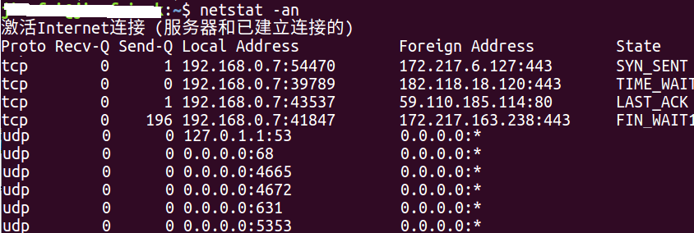
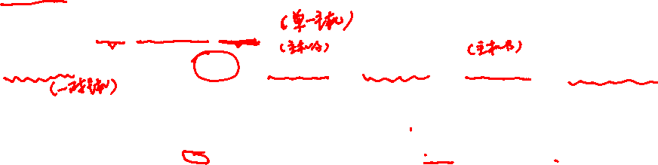
3.1 传输层的基本概念
3.1.4 网络环境中的应用进程标识
应用进程标识的基本方法：
进程标识三元组：协议、本地地址、本地端口，也叫半相关
比如：TCP, 202.1.2.5:3022
进程通信标识五元组：协议、本地地址、本地端口、远程地址、远程端口号，也叫全相关
每一行表示一个传输层通信连接，如第一行表示一个通信连接
( 协议=tcp, 本地地址=192.168.0.7，本地端口=54470, 远程地址=172.217.6.127，远程端口=443 )

Slide 9

3.1 传输层的基本概念
3.1.4 网络环境中的应用进程标识
端口号的分配方法：
熟知端口号：给每种服务器分配的确定的全局端口号，也叫公认端口号，范围在0~1023，统一分配与控制
注册端口号：在IANA注册的端口号，没有明确的定义服务对象，不同程序可根据实际需要自己定义，范围在1024~49152
临时端口号：客户端程序使用的临时端口号，由客户端上TCP/IP软件随机选取，范围在49152~65535
为什么服务器采用熟知端口号而客户端采用临时端口号？
常见网络服务如Web，电邮，FTP，DNS服务器端口号是多少？

Slide 10
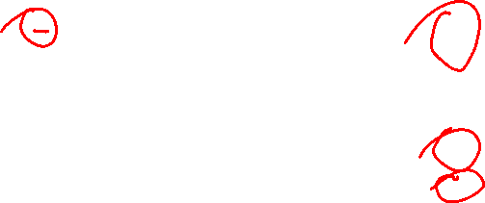
3.1 传输层的基本概念
3.1.4 网络环境中的应用进程标识
端口号的分配方法：
表5-1 UDP常用的熟知端口号 |  |  |  | 表5-2 TCP常用的熟知端口号
端口号 | 服务进程 | 说 明 |  | 端口号 | 服务进程 | 说 明
53 | Domain | 域名服务 |  | 20 | FTP | 文件传输（数据连接）
67/68 | DHCP | 动态主机配置协议 |  | 21 | FTP | 文件传输（控制连接）
69 | TFTP | 简单文件传输协议 |  | 23 | TELNET | 网络虚拟终端协议
111 | RPC | 远程过程调用 |  | 25 | SMTP | 简单邮件传输协议
123 | NTP | 网络时间协议 |  | 80 | HTTP | 超文本传输协议
161/162 | SNMP | 简单网络管理协议 |  | 119 | NNTP | 网络新闻传输协议
520 | RIP | 路由信息协议 |  | 179 | BGP | 边界路由协议

Slide 11

3.1 传输层的基本概念
3.1.5 传输层的多路复用与多路分解
运行TCP/IP协议主机可能同时运行不同应用层协议和应用程序
类比寄快递
数据类别不同
数据来源不同

Slide 12

3.2 传输层协议的特点及对比
表5-3 TCP与UDP协议比较
特征/描述 | TCP | UDP
一般描述 | 允许应用程序可靠地发送数据，功能齐全 | 简单、高速，只负责将应用层与网络层衔接起来
面向连接与无连接 | 面向连接，在TPDU传输之前需要建立TCP连接 | 无连接，在TPDU传输之前不需要建立UDP连接
与应用层的数据接口 | 基于字节流，应用层不需要规定特点的数据格式 | 基于报文，应用层需要将数据分成包来传送
可靠性与确认 | 可靠报文传输，对所有的数据均要确认 | 不可靠，不需要对传输的数据确认，尽力而为地交付
重传 | 自动重传丢失的数据 | 不负责检查是否丢失数据和重传
开销 | 低，但高于UDP | 很低
传输速率 | 高，但低于UDP | 很高
适用的数据量 | 从少量到几个GB的数据 | 从少量到几百个字节的数据
适用的应用类型 | 对数据传输可靠性要求较高的应用，例如文件与报文传输 | 发送数量比较少，对数据传输可靠性要求低的应用，例如IP电话、视频会议、多播与广播

Slide 13
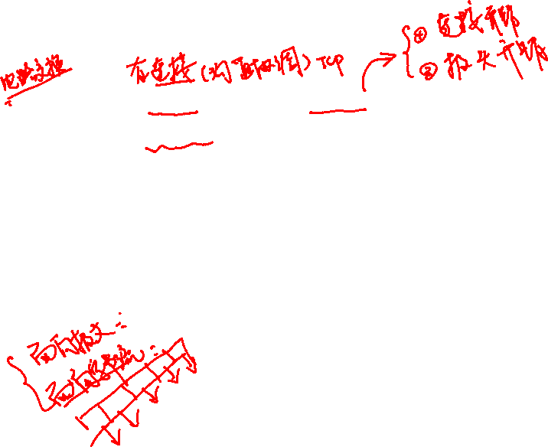
3.3 用户数据报协议UDP
3.3.1 UDP协议的主要特点
无连接、不可靠：开销低、尽力而为
面向报文的传输层协议：UDP 对应用层传递下来的报文，既不合并，也不拆分，而是保留这些报文的边界。UDP 层一次向对方交付一个完整的报文
没有拥塞控制：网络出现的拥塞时，UDP不会使源主机的发送速率降低，适合实时通信应用
首部开销小：只有8字节
应用层报文
应用层
UDP 头部
UDP 用户数据报的数据部分
传输层
IP 头部
IP 数据报的数据部分
IP 层

Slide 14
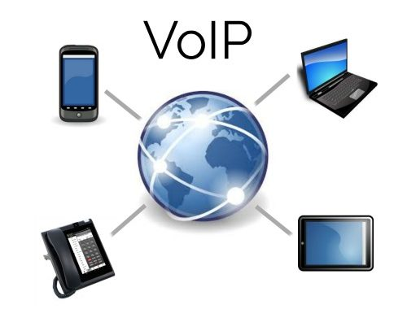
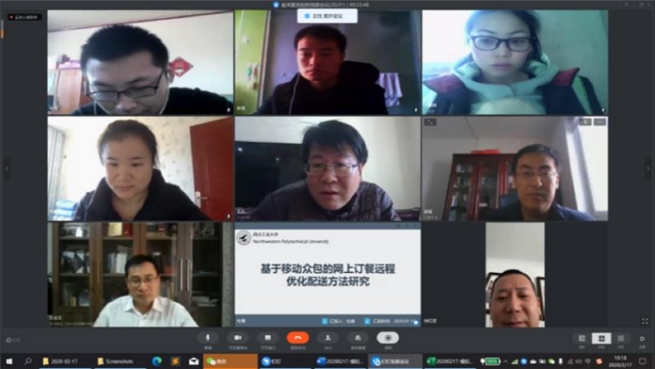

3.3 用户数据报协议UDP
3.3.1 UDP协议的适用范围
对性能的要求高于对数据完整性的要求
视频播放实时交付的要求高于对数据交付可靠性要求（可丢失个别数据包）
需要“简短快捷”的数据交换
简单的请求与应答报文交互
需要多播和广播的应用
源主机以恒定速率发送报文，拥塞发生时允许丢弃部分报文

Slide 15

3.3 用户数据报协议UDP
3.3.2 UDP数据报格式
字节
4
4
1
1
2
源 IP 地址
目的 IP 地址
0
17
UDP长度
字节
12
2
2
2
2
伪首部
源端口
目的端口
长 度
检验和
UDP 用户数据报
首 部
数 据
发送在前
首 部
数 据
IP 数据报

Slide 16
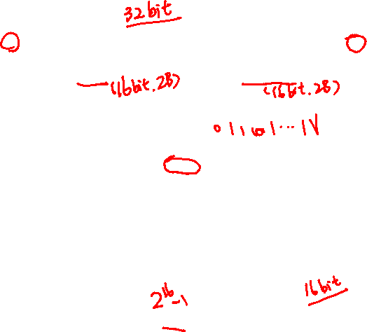
3.3 用户数据报协议UDP
3.3.2 UDP数据报格式
端口号：包括源端口号和目的端口号，分别表示发送方和接收方的进程端口号，各为2字节
UDP总长度：包括报头在内的用户数据报的总长度，2字节
校验和：用于检查整个数据报（含报头）是否传输出错，可选，若无，填0
意味着什么？

Slide 17
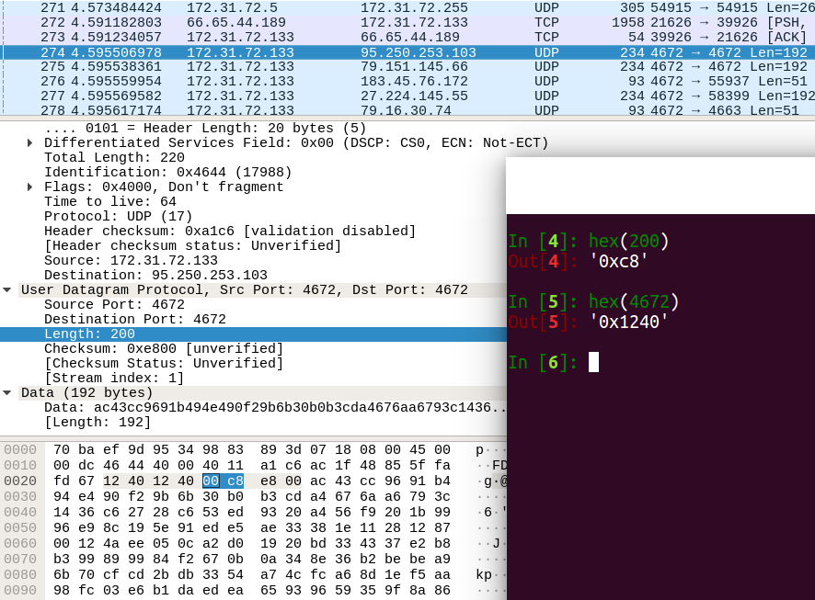
3.3 用户数据报协议UDP
3.3.2 UDP数据报格式

Slide 18
3.3 用户数据报协议UDP
3.3.2 UDP数据报格式
字节
4
4
1
1
2
源 IP 地址
目的 IP 地址
0
17
UDP长度
字节
12
2
2
2
2
伪首部
源端口
目的端口
长 度
检验和
UDP 用户数据报
首 部
数 据
发送在前
首 部
数 据
IP 数据报

Slide 19
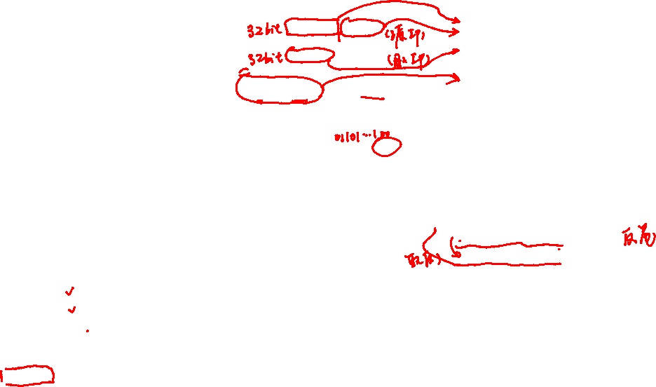
3.3 用户数据报协议UDP
3.3.3 UDP校验和计算
校验和计算：伪报头+UDP数据报
伪报头：验证UDP数据报是否正确传送到目的进程
用来计算“校验和”字段的内容：初始设置“校验和”字段=0，然后运行checksum算法对蓝色框内容计算出结果并填入“校验和”字段然后将红色框起的内容发送到网络层
等于UDP总长度，不含伪报头
这是发送到网络层的内容

Slide 20
3.3 用户数据报协议UDP
3.3.3 UDP校验和计算
思考题：
（1）为什么要使用UDP？让用户进程直接发送原始的IP分组不就足够了吗？
（2）UDP协议要求一个UDP数据报的数据字段长度必须是16位比特的整数倍，不足补0。为什么？
（3）请查找checksum 源代码，理解checksum工作原理的细节。

Slide 21
随堂小测
1. 下列不属于通信子网的是（ ）。
A. 物理层 B. 数据链路层 C. 网络层 D. 传输层
2. 传输层为（ ）之间提供逻辑通信。
A. 主机 B. 进程 C. 路由器 D. 操作系统
3. 接收端收到有差错的UDP用户数据时的处理方式是（ ）。
A. 丢弃 B. 请求重传 C. 差错校正 D. 忽略差错
4. 下列关于UDP校验的描述中，（ ）是错误的。
A. UDP校验和段的使用是可选的，如果源主机不想计算校验和，那么该校验和段应为全0
B. 在计算校验和的过程中，需要生成一个伪首部，主机需要把该伪首部发送给目的主机
C. 如果数据报在传输过程中被破坏，那么就把它丢弃
D. UDP数据报的伪首部包含了IP地址信息
5. UDP数据报比IP数据报多提供了（ ）。
A. 流量控制 B. 拥塞控制 C. 端口功能 D. 路由转发

Slide 22
随堂小测
6. 在TCP/IP参考模型中，传输层的主要作用是在互联网的源主机和目的主机对等实体之间建立用于会话的（ ）
A. 操作连接 B. 点到点连接 C. 控制连接 D. 端到端连接
7. 以下说法错误的是（ ）。
传输层是OSI模型的第四层 B. 传输层提供的是主机间的点到点数据传输
TCP是面向连接的，UDP是无连接的
TCP进行流量控制和拥塞控制，而UDP既不进行流量控制，又不进行拥塞控制
8. 以下关于UDP协议的主要特点的描述中，错误的是（ ）。
A. UDP报头主要包括端口号、长度、校验和等字段
B. UDP长度字段是UDP数据报的长度，包括伪首部的长度
C. UDP校验和对伪首部、UDP报文头及应用层数据进行校验
D. 伪首部包括IP分组报头的一部分

Slide 23
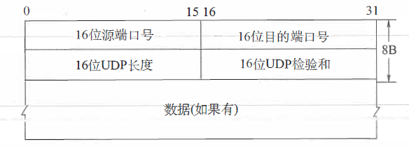
随堂小测
9. 下列关于UDP协议的叙述中，正确的是（ ）
Ⅰ. 提供无连接服务 II．提供复用/分用服务 III. 通过差错校验，保障可靠数据传输
A. 仅I B. 仅I、II C. 仅II、III D. I、II、III
10. 传输层数据交换的基本单位是（ ）
A. 数据报 B. 报文段 C. 帧 D. 分组
11. UDP数据报中的长度字段（ ）
A. 不记录数据的长度 B. 只记录首部的长度
C. 只记录数据部分的长度 D. 包括首部和数据部分的长度
简答题：
一个UDP首部的信息（十六进制表示）为0xF721 00 45 00 2C E8 27。UDP数据报的格式如下图所示。试问：
（1）源端口、目的端口、数据报总长度、数据部分长度分别是什么？
（2）该UDP数据报是从客户发送给服务器还是从服务器发送给客户？
使用该UDP服务的 程序使用的是哪个应用层协议？

Slide 24
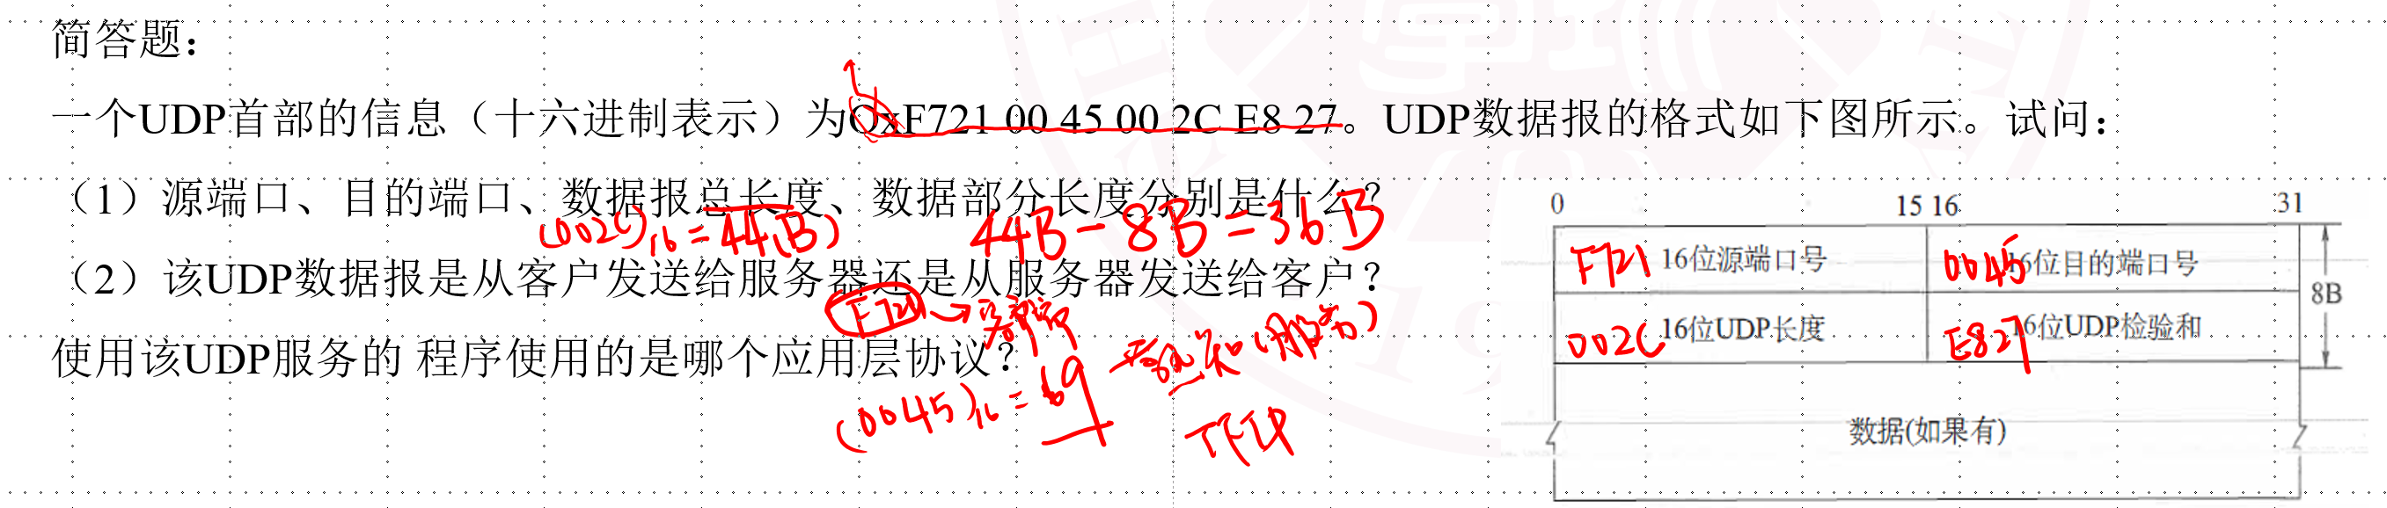
随堂小测
答案：
选择题：D B A B C D B B B B D

